Slide 2
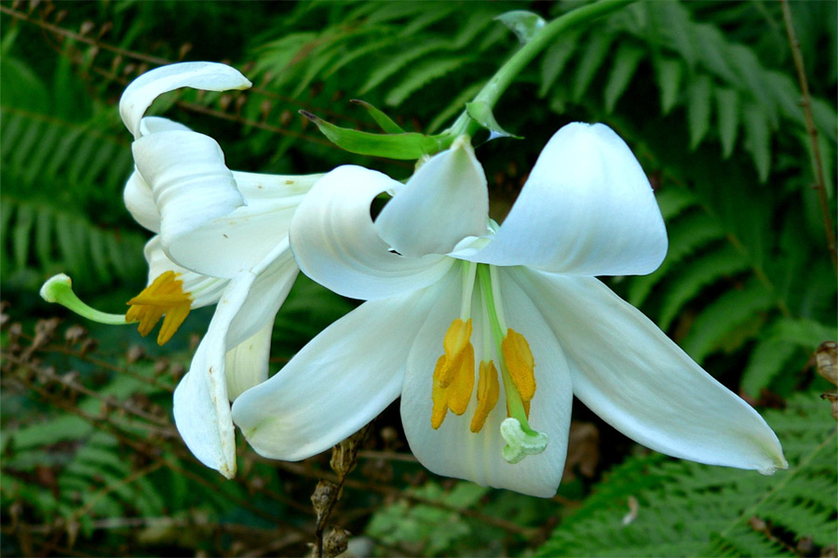
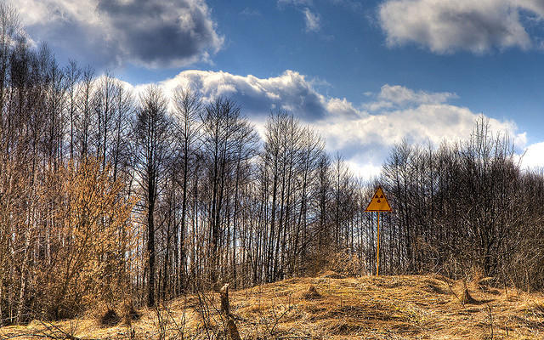
ΒΙΟΛΟΓΙΑ=ΖΩΗ
ΓΕΝΝΗΣΗ ΘΑΝΑΤΟΣ

Slide 3
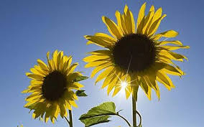
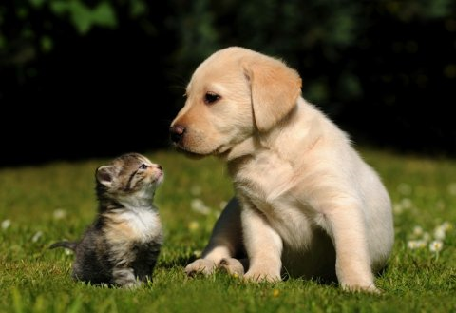
Αρχικά οι επιστήμονες χώρισαν τους οργανισμούς σε δυο βασίλεια :
1. Στο βασίλειο των Φυτών
2. Στο βασίλειο των Ζώων

Slide 4
Σήμερα οι επιστήμονες χωρίζουν τους οργανισμούς σε πέντε βασίλεια :
1. Στο βασίλειο των Μυκήτων (π.χ. μανιτάρι)
2. Στο βασίλειο των Πρωτίστων (π.χ. αμοιβάδα)
3. Στο βασίλειο των Μονήρων/Βακτηρίων (π.χ. σταφυλόκοκκος)
4. Στο βασίλειο των Φυτών
5. Στο βασίλειο των Ζώων

Slide 6
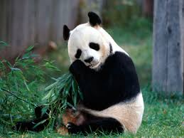
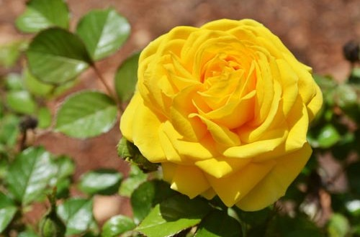
1.ΤΡΟΦΗ:
Υπάρχουν οργανισμοί που :
Τρέφονται με άλλους οργανισμούς Φτιάχνουν την τροφή τους μόνοι τους
ΕΤΕΡΟΤΡΟΦΟΣ
ΑΥΤΟΤΡΟΦΟΣ

Slide 8
ΑΝΑΠΝΟΗ: Όπως ακριβώς ένα κερί καίει το Οξυγόνο που βρίσκεται στο περιβάλλον του, για να διατηρήσει τη φλόγα του, έτσι ακριβώς και οι οργανισμοί προσλαμβάνουν το Οξυγόνο της ατμόσφαιρας για να κάψουν τις ωφέλιμες ουσίες των τροφών. Το Οξυγόνο είναι απαραίτητο για να απελευθερωθεί η ενέργεια των τροφών γιαυτό και λέμε ότι το φαγητό έχει θερμίδες από το θερμαίνω. ΑΠΕΚΚΡΙΣΗ: Κατά την καύση των τροφών παράγονται και άχρηστες ουσίες οι οποίες πρέπει να απομακρυνθούν από τους οργανισμούς διαφορετικά θα τους δηλητηριάσουν .Έτσι τα φυτά ρίχνουν τα φύλλα τους και τα ζώα παράγουν ιδρώτα, ούρα και κόπρανα. ΑΝΑΠΑΡΑΓΩΓΗ: Διατήρηση της ζωής με τη δημιουργία απογόνων. ΑΝΑΠΤΥΞΗ: Αύξηση όγκου, μάζας. ΕΡΕΘΙΣΤΙΚΟΤΗΤΑ: Ικανότητα των οργανισμών να αντιλαμβάνονται τις αλλαγές του περιβάλλοντος.

